Slide 1

Προτάσεις και ενέργειες πρώιμης παρέμβασης για τον/την εκπαιδευτικό γενικής αγωγής σε μαθητές/τριες που παρουσιάζουν δυσκολίες στο Νηπιαγωγείο
Σαπανίδου Κωνσταντίνα
Νηπιαγωγός ΕΑΕ (Med,MA)

Slide 2
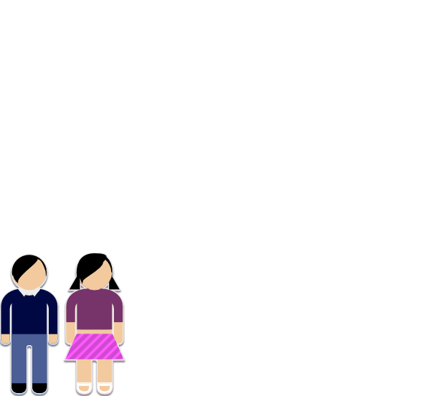
Προφίλ Τάξης στην αρχή της σχολικής χρονιάς
Μαθητής
Εκπαιδευτικός
<< Κάτι συμβαίνει>>
Πρόγραμμα Σπουδών
ΕΠΕ

Slide 3
Στόχος:Η υπερπήδηση των φραγμών με τη συμπεριληπτική εκπαίδευση
Εκπαιδευτικός
Πρόγραμμα Σπουδών
Συμπερίληψη → Βλέπω όλους και τον καθένα ξεχωριστά
ΕΠΕ

Slide 4
Συμπερίληψη
Συμπερίληψη: Το πρόβλημα δεν χρεώνεται στο παιδί. Στη συμπερίληψη προσπαθούμε να το λύσουμε μέσα από αλλαγές στο σχολείο και στο εκπαιδευτικό σύστημα(Αγγελίδης, 2011).
Αρχή της: όλοι οι μαθητές
φοιτούν στο ίδιο σχολείο
διδάσκονται από ίδιους εκπαιδευτικούς
ακολουθούν το ίδιο ΑΠΣ
λαμβάνουν ίσες ευκαιρίες στη διδασκαλία και στη μάθηση

Slide 5
Πρακτικές συμπερίληψης
Η αποτελεσματικότητα μιας οργανωμένης παρέμβασης είναι θέμα ευθύνης (συνευθύνης) συλλογικότητας και συνεργασίας μεταξύ των εμπλεκομένων φορέων αλλά και έκδηλης διάθεσης για συνεργασία (Στασινός, 2016).
Συμμετοχή όλων των παιδιών στις δραστηριότητες της τάξης και προγραμματισμός διδασκαλίας, ανάλογα με τις ικανότητες του κάθε παιδιού ξεχωριστά (δηλαδή έχω στο μυαλό μου όλα τα παιδιά, αλλά το καθένα ξεχωριστά).
Στο φιλικό σχολείο οι εκπαιδευτικοί ξεκινούν την παρέμβαση άμεσα, όταν αντιμετωπίζουν τις δυσκολίες και δεν περιμένουν την ετικέτα από τον διαγνωστικό φορέα.

Slide 6
Οι εργασίες ξεκινούν από πολύ απλές και προχωρούν σε πιο σύνθετες (οι απλές εργασίες δίνουν το δικαίωμα στα παιδιά με μειωμένη συμμετοχή και στα παιδιά που αντιμετωπίζουν δυσκολίες, να συμμετέχουν στη διδασκαλία).
Συνεργασία μεταξύ διευθυντών, εκπαιδευτικών ,γονέων και μαθητών. Οι εκπαιδευτικοί αλληλοσυμπληρώνονται, αλληλοβοηθούνται και αλληλοεπιδρούν με όλους τους εμπλεκόμενους αποκτώντας καλύτερη γνώση των αναγκών των μαθητών τους.
Συνδιδασκαλίες, όπου είναι εφικτό.

Slide 7
Συγκεκριμένα:
Προς διευκόλυνση των σχολικών μας μονάδων ,θα περιγράψουμε με γραμμικό τρόπο ,αυτό που η νομοθεσία υποστηρίζει και ενδεχομένως η εκπαιδευτική πράξη έχει τη δυνατότητα να ακολουθήσει. Ξεκινώντας από τον εκπαιδευτικό της τάξης και την οικογένεια.

Slide 8
Εκπαιδευτικός της τάξης -οικογένεια
Περίπτωση μαθητή με ΔΕΠΥ
πρώτη εκτίμηση
τα θέματα του προβληματίζουν το σχολικό πλαίσιο
και γίνεται προσπάθεια να αντιμετωπιστεί με την αρωγή της οικογένειας.

Slide 9
Βήμα 1^{ο}:
Συλλογή πληροφοριών:
από τους γονείς και από τους άμεσα εμπλεκόμενους με τον μαθητή
Παρατήρηση της συμπεριφοράς του μαθητή στο φυσικό του περιβάλλον με συστηματικό τρόπο(ημερολόγιο εκπαιδευτικού)
Καταγραφή των δυνατοτήτων και αδυναμιών του μαθητή στους διάφορους τομείς του προγράμματος σπουδών.

Slide 10
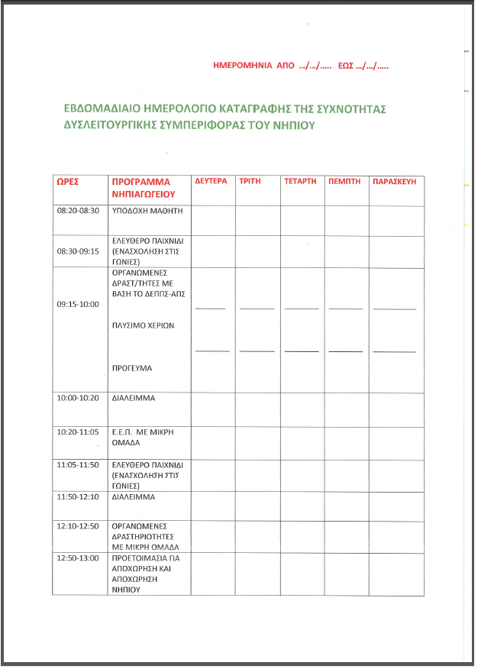
Φύλλα καταγραφής
        απαραίτητη προϋπόθεση
        για τη γενίκευση των
        αποτελεσμάτων

Slide 11
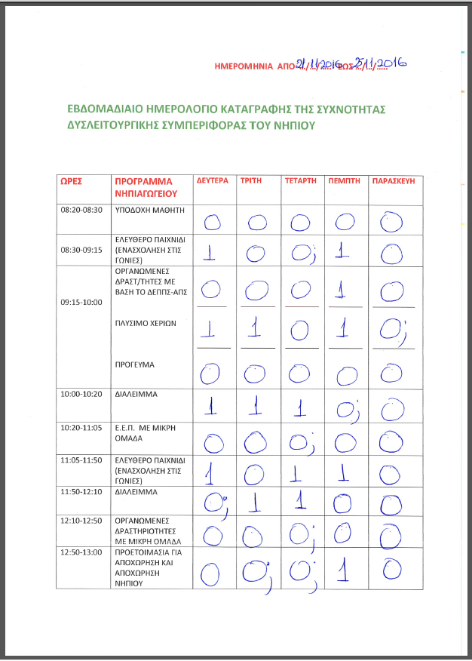
Παράδειγμα
Στόχος
συχνότητα

Slide 12
Κλείδα παρατήρησης
Ονοματεπώνυμο: …………………………..
Ημερομηνία: ………………….
Γλώσσα
1.Κατανόηση Προφορικών Κειμένων
ΜΕΡ.ΦΟΡ....... Ακούει προφορικά κείμενα και σχολιάζει
ΜΕΡ.ΦΟΡ……. Μιλάει ανάλογα με το ρόλο που υποδύεται σε ένα παιχνίδι ρόλων
ΜΕΡ.ΦΟΡ……. Εμπλέκεται σε διαλόγους
ΜΕΡ.ΦΟΡ…….. Απαντά σε ερωτήσεις σχετικά με το θέμα
ΟΧΙ…….. Χρησιμοποιεί ιστορίες και παραμύθια με κωδικοποιημένες φράσεις
Παρατηρήσεις:
-Να ασκηθεί στην ακρόαση προφορικού λόγου που εκφέρουν οι ομιλητές του, ώστε σιγά σιγά να σχολιάζει, να κάνει υποθέσεις για να καλλιεργηθούν οι επικοινωνιακές του δεξιότητες.
Παράδειγμα
κλείδα παρατήρησης
για τον ίδιο μαθητή με
δυσκολίες
στον προφορικό/
γραπτό λόγο και
στα μαθηματικά

Slide 13
Μαθηματικά
10
10
10

Slide 14
Βήμα 2^{ο}:
Συνέντευξη με τους γονείς:
Με βάση τα στοιχεία της παρατήρησης και της καταγραφής των δυνατοτήτων και αδυναμιών του μαθητή και εφόσον τα θέματα δεν αμβλύνονται περισσότερο ,καλούνται οι γονείς για μία πρώτη γνωριμία με τον εκπαιδευτικό της τάξης.
Η συνέντευξη μπορεί να είναι δομημένη ή μη δομημένη ή και τα δύο και ο σκοπός είναι να αποκαλυφθούν τα γεγονότα και τα νοήματα που αποδίδει ο μαθητής με τις πράξεις και τις ενέργειες του.

Slide 15
Επικοινωνιακές αρχές
<<επικοινωνούμε >> λειτουργικά με τους γονείς με καθορισμένο ραντεβού(ΟΧΙ ΣΤΗΝ ΕΙΣΟΔΟ ΤΟΥ ΣΧΟΛΕΙΟΥ), προκειμένου να διερευνήσουμε από κοινού λύσεις
πλησιάζουμε όσο μπορούμε τους γονείς
παρουσιάζουμε ρεαλιστικά την κατάσταση
δίνουμε πληροφορίες για ό,τι είμαστε σίγουροι
αποφεύγουμε τις <<διαγνώσεις >>
δεν ενοχοποιούμε
ζητείται η γνώμη της οικογένειας και η εμπλοκή αυτών.

Slide 16
Παράδειγμα

Slide 18
Άρα:
Οικογένεια και σχολείο αποτελούν μια αδιάσπαστη ενότητα και σε καμμιά περίπτωση δεν μπορεί να πετύχει παρέμβαση αν δεν εμπλέκει και τα δύο μέρη.
Συνεπώς
ζητούμε από τους γονείς να καταγράψουν και αυτοί συμπεριφορές που προβληματίζουν στο οικογενειακό περιβάλλον.

Slide 19
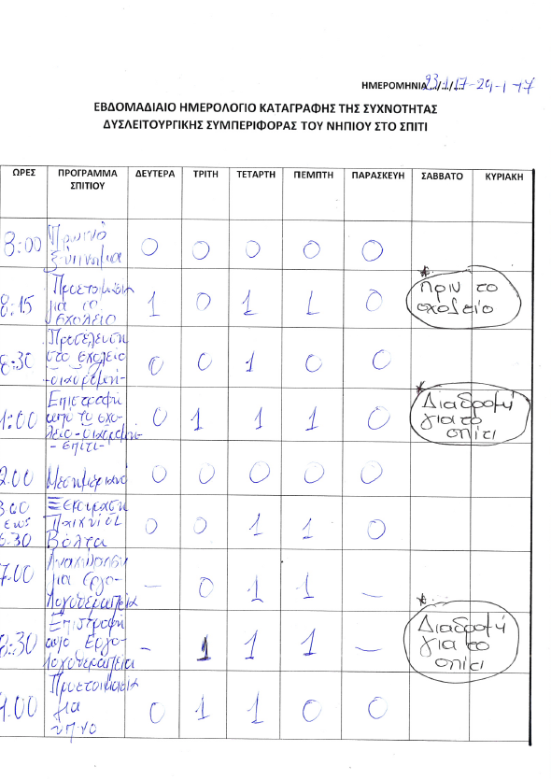
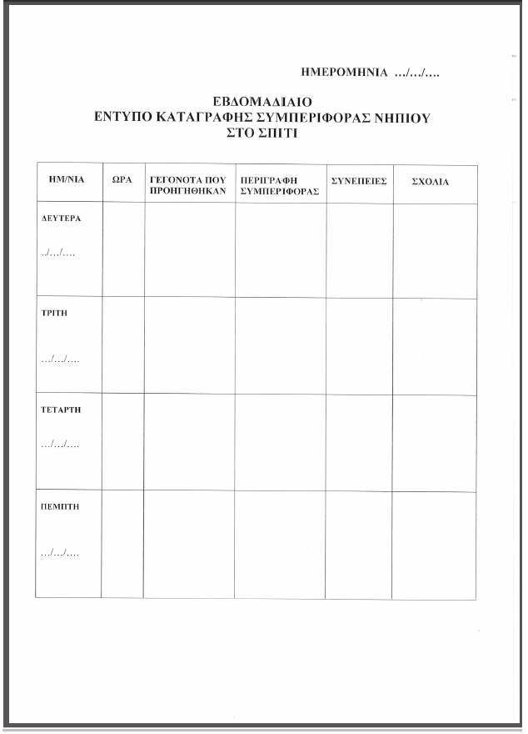
Εβδομαδιαίο έντυπο
καταγραφής
συμπεριφοράς
νηπίου στο σπίτι

Slide 20
Βήμα 3^{ο}:
Ο ρόλος του σχολείου:
Οι εκπαιδευτικοί του σχολείου δεν γνωρίζουν κάποιες φορές τις δυσκολίες του μαθητή ή τη διάγνωση ή τη θεραπευτική παρέμβαση .Το ίδιο ισχύει και για τους θεραπευτές .Οι θεραπευτές δε γνωρίζουν το σχολικό πρόγραμμα που ακολουθεί το παιδί ,το πρόγραμμα σπουδών του νηπιαγωγείου ,το εκπαιδευτικό σύστημα ,τους εκπαιδευτικούς του παιδιού.Η οικογένεια μεταφέρει αποσπασματικά πληροφορίες από το ένα πλαίσιο στο άλλο.

Slide 21
Παράδειγμα σε μαθητή με προβλήματα συμπεριφοράς
Εφαρμόζοντας την αρχή της συμπεριληπτικής ή ολικής εκπαίδευσης, πραγματοποιήθηκε ενημέρωση του εκπαιδευτικού προσωπικού για τους ενταξιακούς στόχους με τη στήριξη της σχολικής ηγεσίας από ειδικούς ή από τον εκπαιδευτικο της ΕΑΕ στη σχολική μονάδα.
Συζητήθηκαν οι ανάγκες του μαθητή ,οι δυνατότητες της σχολικής μονάδας και επιλέχθηκε από κοινού το σχήμα που θα λειτουργήσει ουσιαστικά και αποδοτικά.

Slide 22
Συγκεκριμένα:
Αποφασίστηκε:
η δημιουργία μιας γωνιάς όπου βοηθάει τον μαθητή να χαλαρώνει και να μαθαίνει σιγά σιγά να αυτοελέγχεται και να αυτοδιαχειρίζεται τη συμπεριφορά του (η γωνίτσα της χαλάρωσης)
η δημιουργία ενός χώρου απαλλαγμένου από πολλά ερεθίσματα για τις ομαδικές δραστηριότητες
η αλλαγή των διαλειμμάτων ώστε να μην συμπίπτει το διάλειμμα με το άλλο νηπιαγωγείο εξαιτίας των πολλών συγκρούσεων που είχε ο μαθητής

Slide 23
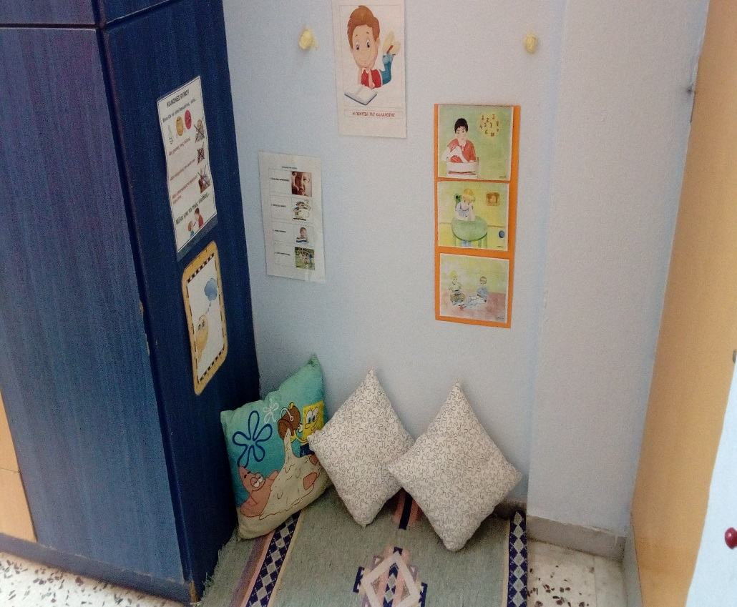
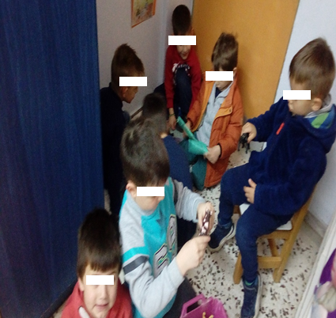
Γωνιά χαλάρωσης
Η γωνίτσα της χαλάρωσης για (time out)

Slide 24
οργανώθηκε ενδοσχολική εκδήλωση από έμπειρη ψυχολόγο γύρω από συναφή θέματα με σκοπό την ενημέρωση γονέων και εκπαιδευτικών
ενημερώθηκαν οι Συντονιστές Εκπαιδειτικού Έργου ειδικής και γενικής αγωγής,

Slide 25
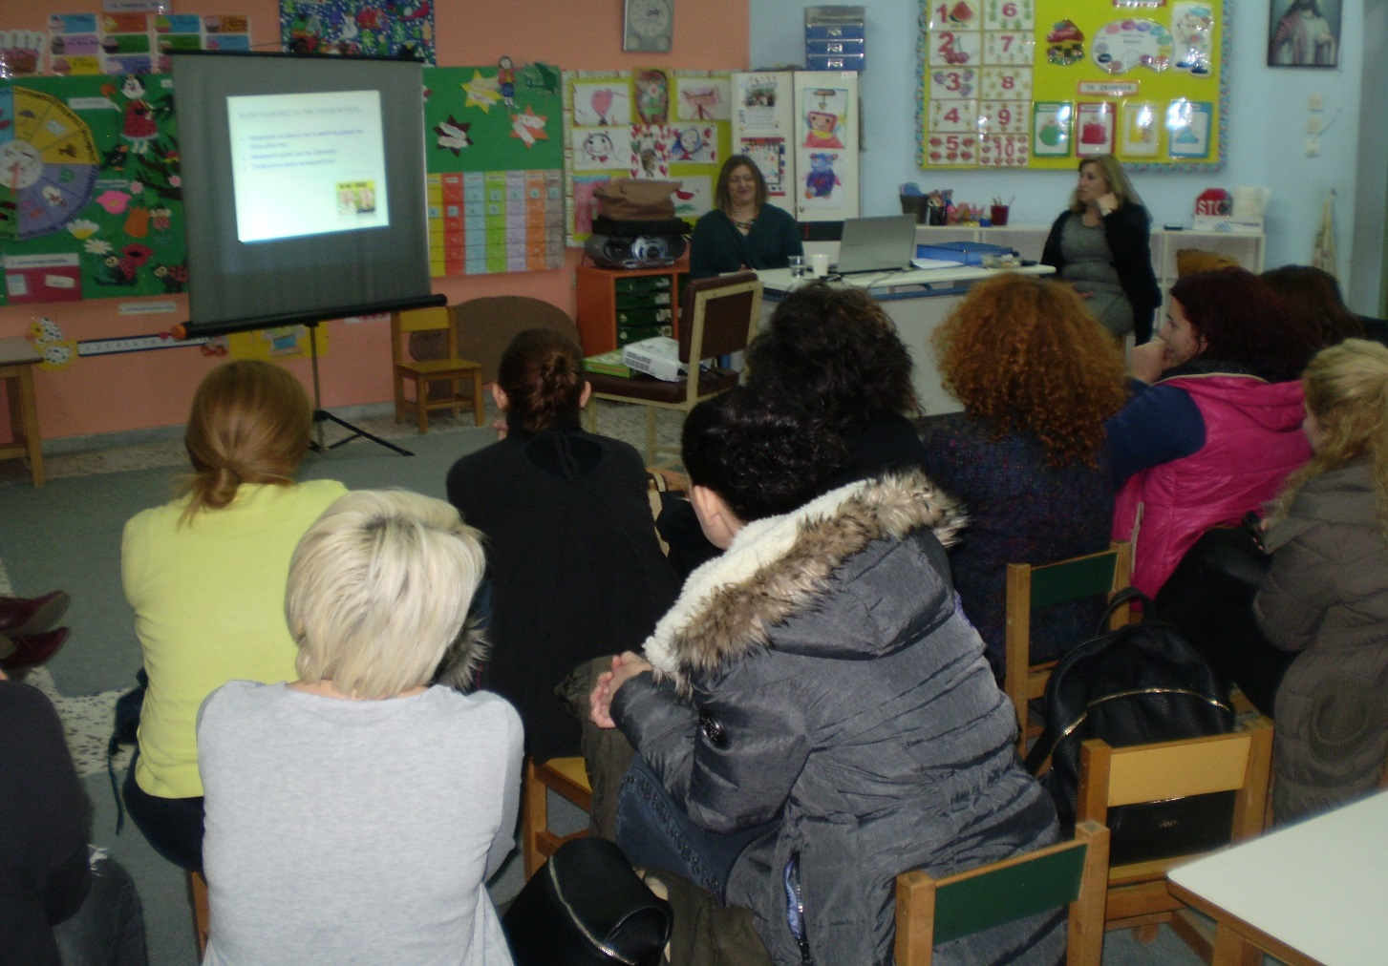
Από την εξωσχολική εκδήλωση του νηπιαγωγείου από την ψυχολόγο του Ο.Κ.Α.Ν.Α.

Slide 26


Χρησιμοποιήθηκε ατομικό ημερήσιο πρόγραμμα, προκειμένου ο μαθητής να βοηθηθεί (τι πρέπει να κάνει, σε ποιο χώρο, με ποια σειρά).
Δημιουργήσαμε την ομάδα υποστήριξης για να αντιμετωπίζουμε τους ακατάλληλους τρόπους συμπεριφοράς του μαθητή και την
αναθέσαμε σαφείς ρόλους στα πλαίσια του συνεργατικού κλίματος με στόχο την παροχή βοήθειας στο μαθητή.
Ονομασία Ομάδας – ΟΜΑΔΑ ΒΟΗΘΕΙΑΣ και αλλαγή αυτής κάθε εβδομάδα

Slide 27
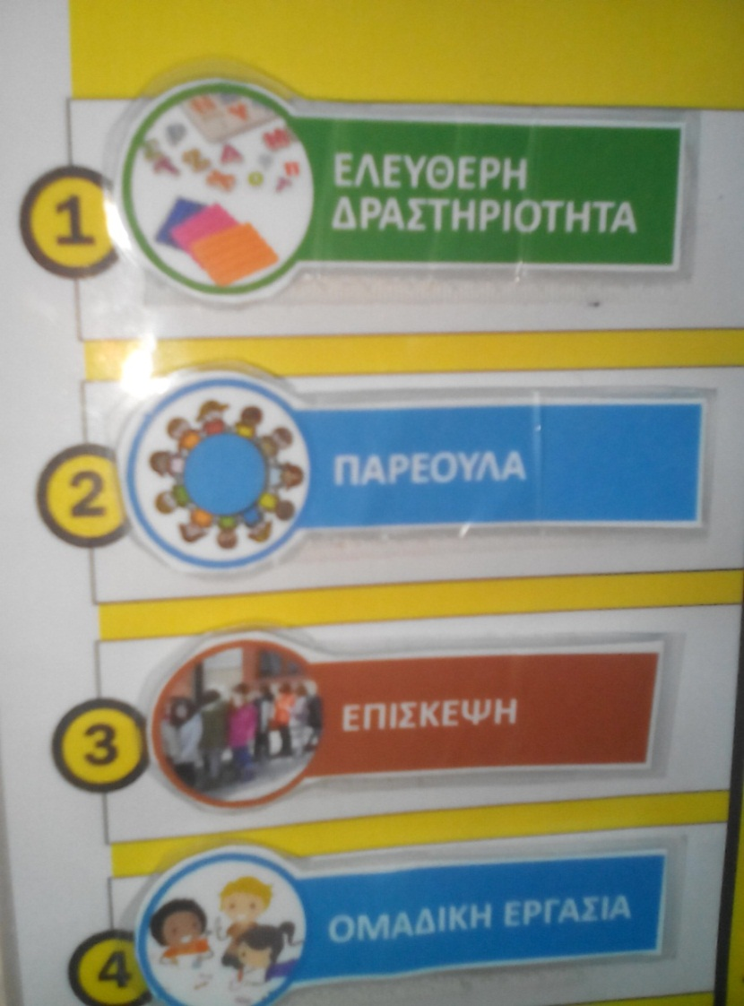
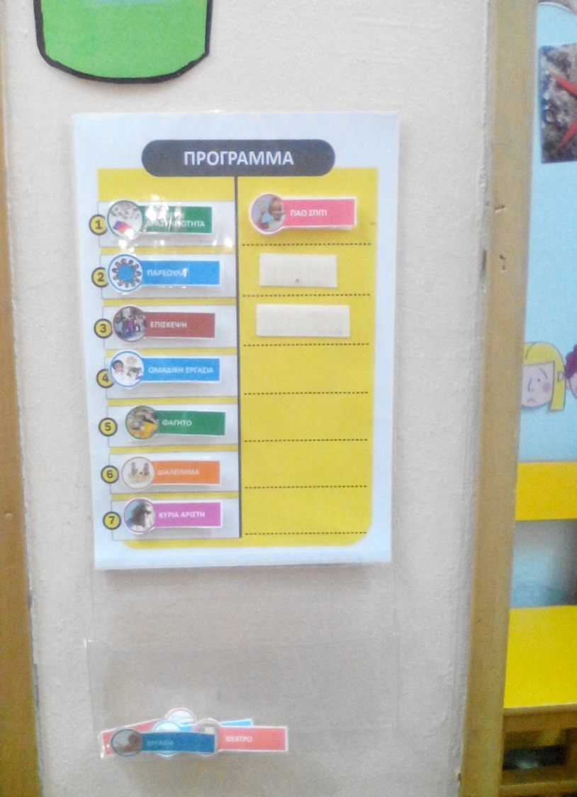

Ατομικό ημερήσιο πρόγραμμα

Slide 28
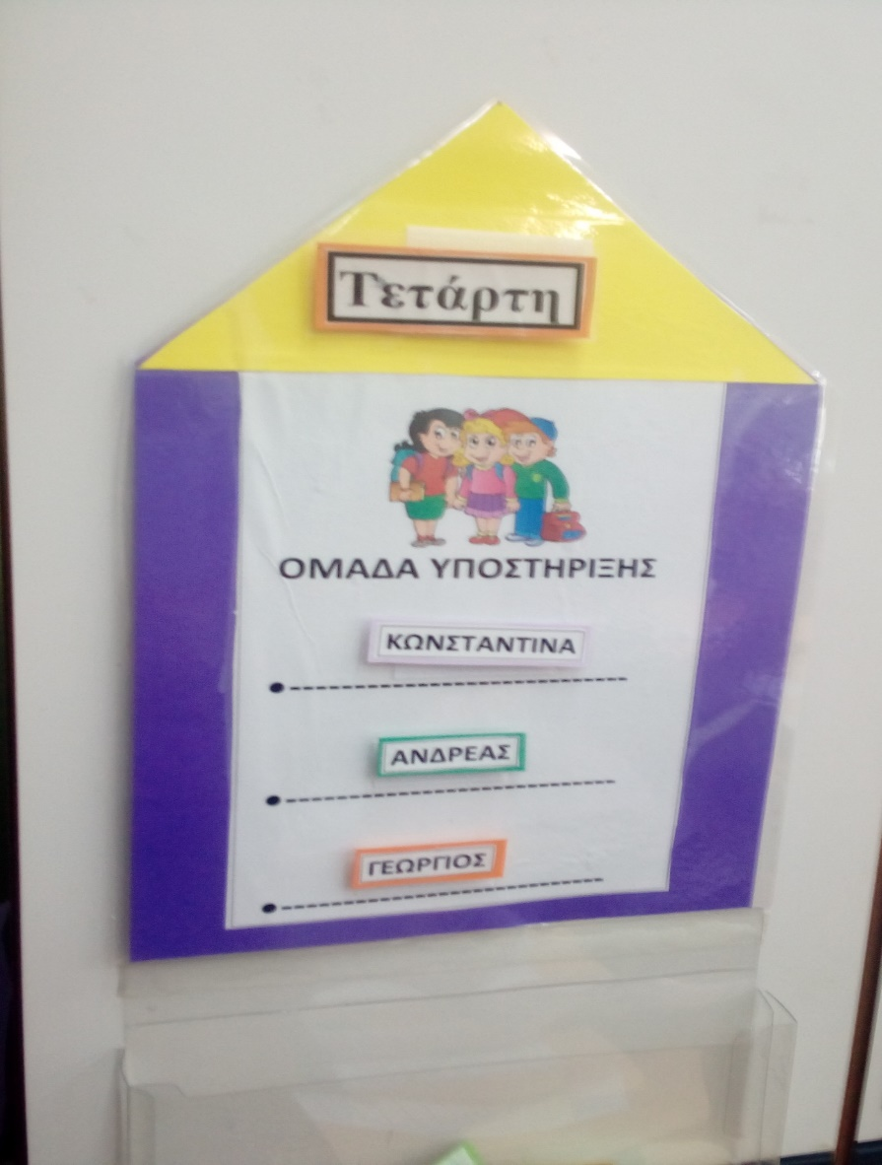
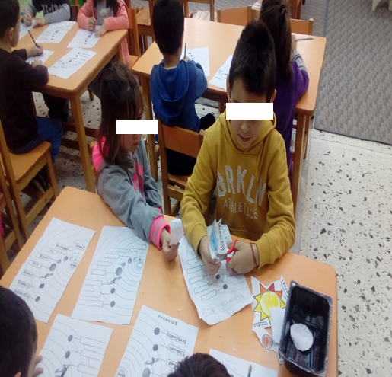

Slide 29
επιλογή σχεδίου εργασίας σύμφωνα με τα ενδιαφέροντα και τις ανάγκες όλων των μαθητών «Η καφέ αρκούδα»
<<Βλέπω όλους και τον καθένα ξεχωριστά>>

Slide 30
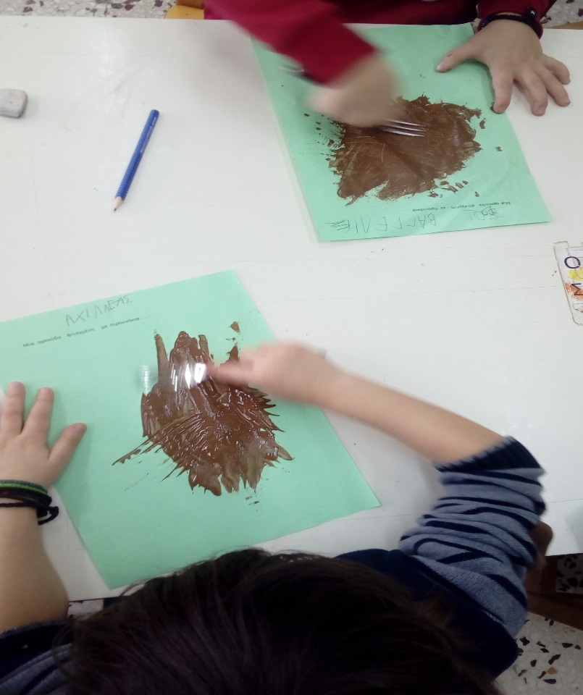
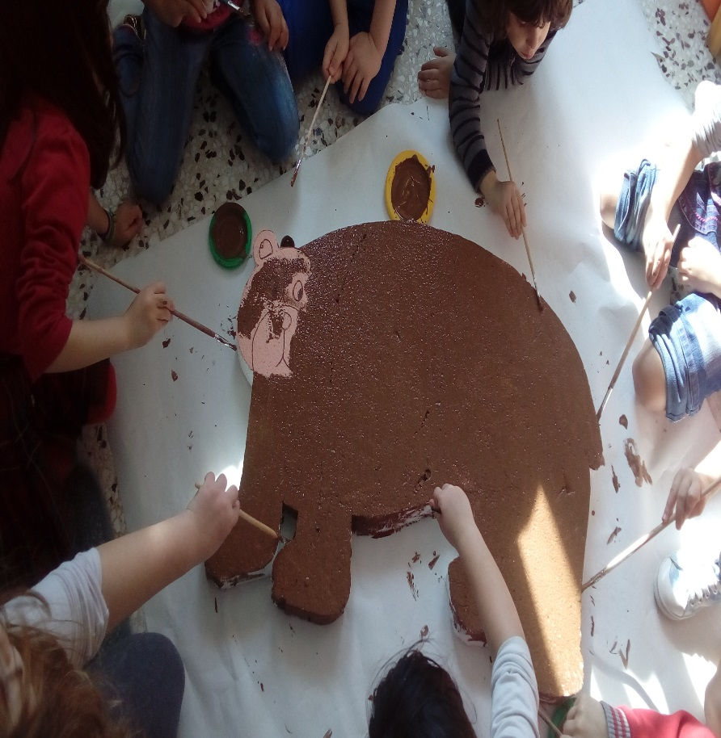
Η καφέ αρκούδα

Slide 31
Βήμα 4^{ο}:
Βραχυπρόθεσμο πρόγραμμα
Μετά από ανάλυση και επεξεργασία των δεδομένων, συντάσσεται ένα βραχυπρόθεσμο εκπαιδευτικό πρόγραμμα και εφόσον οι δυσκολίες δεν αμβλύνονται.
Βασικά χαρακτηριστικά του:
είναι μαθητοκεντρικό
αξιοποιεί το λάθος στη μαθησιακή διαδικασία
είναι ευέλικτο
στηρίζεται στις δυνατότητες του παιδιού
ενισχύει τις αδυναμίες του

Slide 32
ΕΠΕ
τωρινό επίπεδο επίδοσης
βραχυπρόθεσμοι στόχοι (οι οποίοι μπορεί να είναι ημερήσιοι, εβδομαδιαίοι ,μηνιαίοι)
μακροπρόθεσμοι στόχοι
παρακολούθηση της προόδου στο μαθητή
επανεξέταση
αναθεώρηση

Slide 33
Παράδειγμα ΕΠΕ
Εξατομικευμένο Πρόγραμμα Εκπαίδευσης (ΕΠΕ)
Όνομα και διεύθυνση σχολείου:
Όνομα μαθητή:
Σχολικό έτος :
Ηλικία: 6 ετών
Εκπαιδευτική τοποθέτηση: Λάρισα

Slide 34
Μακροπρόθεσμος στόχος (Α Τετραμήνου):Να παραμένει ήρεμος τουλάχιστον τις 2-3 δραστηριότητες στο χώρο του νηπιαγωγείου.
Α/Α | ΒΡΑΧΥΠΡΟΘΕΣΜΟΙ ΣΤΟΧΟΙ | ΚΡΙΤΗΡΙΟ | ΕΝΑΡΞΗ | ΛΗΞΗ | ΕΙΔΙΚΟΙ
1 | Δημιουργία ενός ανοιχτού κλίματος στο χώρο του νηπιαγωγείου | καλλιέργεια κλίματος αποδοχής | 1/11 | 25/2
2 | Να υπακούει την ώρα της συγκέντρωσης στην παρεούλα (μίμηση συνομηλίκων) | να παραμένει ήρεμος | 1/11 | 25/2 | Εκπαιδευτικός της τάξης
3 | Να περιμένει τη σειρά του κατά τη διάρκεια πλυσίματος των χεριών (αιτιολόγηση) | μείωση ανεπιθύμητης συμπεριφοράς | 15/11 | 25/2 | Εκπαιδευτικό προσωπικό του σχολείου
4 | Να συμμετέχει συνεργατικά τουλάχιστον για 5 – 10 λεπτά στις δραστ. ρουτίνας | καλλιέργεια κοινωνικών και γνωστικών δεξιοτήτων | 15/11 | 25/2 | Γονέας
5 | Να χειρίζεται την συμπεριφορά του κατά την ώρα της προσέλευσής του | κατανόηση – επέκταση επιθυμητής συμπεριφοράς | 1/11 | 25/2
6 | Να αναπτύξει σχέσεις φιλίας με έναν τουλάχιστον συμμαθητή του | καλλιέργεια κοινωνικών δεξιοτήτων και αυτοέλεγχος | 1/11 | 25/2
8 | Να εφαρμόζει αποδεκτούς τρόπους συμμετοχής σε μια δραστηριότητα με άλλους πχ την ώρα του φαγητού | αναγνώριση και διάκριση γεγονότων | 1/11 | 25/2

Slide 35
Αναθεώρηση
Σε περίπτωση αναθεώρησης της εκπαιδευτικής παρέμβασης τότε:
συνεργαζόμαστε με τους συντονιστές Εκπαιδευτικού Έργου Γενικής και Ειδικής Αγωγής.
και εφόσον τα αποτελέσματα δεν είναι θετικά ετοιμάζουμε τη διαδικασία παραπομπής στο ΚΕΣΥ.

Slide 36
Διαδικασία παραπομπής για αξιολόγηση στο ΚΕΣΥ
αίτηση γονέα προς το ΚΕΣΥ
περιγραφική παιδαγωγική έκθεση του εκπαιδευτικού της τάξης
ενημέρωση- παρέμβαση Συντονιστή Εκπαιδευτικού Έργου
πρακτικό συνεδρίασης συλλόγου διδασκόντων, όπου αναφέρεται ο λόγος παραπομπής και όλες οι ενέργειες που έχουν γίνει στο νηπιαγωγείο (υποστηρικτικές παρεμβάσεις ,αποτελέσματα των παρεμβάσεων, καθώς και το βραχυχρόνιο πρόγραμμα παρέμβασης).

Slide 37
Συμπέρασμα
Η παραπομπή και η γνωμάτευση που ενδεχομένως να πάρει το παιδί δεν αποτελεί απεμπλοκή από την εκπαίδευση του.
Πρόγραμμα Σπουδών
Συμπερίληψη → Βλέπω όλους και τον καθένα ξεχωριστά

Slide 38


Slide 39


